Slide 1
大阪府 令和５年度 森林環境譲与税を活用した事業実績
■活用状況（全体像）
区分 | 令和元年度～ 令和４年度 | 令和５年度 | 計 | 令和５年度末 時点の活用率 | 未執行額の活用方針
活用額（円） | 461,934,756 | 124,360,064 | 586,294,820 | 88％ | 引き続き森林整備・木材利用について市町村が事業計画を策定し、この計画に基づく着実な事業実施ができるよう支援を実施するとともに、公共施設や民間施設での府内産木材の需要創出を図っていく。
譲与額（円） | 526,161,000 | 143,556,000 | 669,717,000
■令和５年度の具体的な活用状況
区分 | 事業名 | 事業費（円） |  | 事業内容
 |  |  | うち 森林環境譲与税
市町村支援 （相談窓口） | 森林整備・木材利用促進 支援センター設置業務 | 42,790,000 | 42,790,000 | 市町村の森林整備に関する技術的支援や、木材利用を実施するために必要な情報提供、助言、指導を行うための相談窓口を設置。
市町村支援 （森林整備） | 森林資源情報現況調査業務 | 13,255,000 | 13,255,000 | 市町村が森林整備計画を策定するにあたって必要な、現行の林分収穫表を更新するための森林調査を実施。
市町村支援 （森林整備） | 森林クラウドシステム構築 | 23,892,000 | 23,892,000 | 市町村が境界確認や森林整備を行う際に必要となる森林に関するデータの整理及び森林クラウドシステムの構築。
市町村支援 （木材利用） | 府内産木材利用促進 モデル事業 | 30,958,900 | 30,958,900 | 市町村が木材利用を推進する際の課題を解消するため、府の施設を府内産木材でモデル的に整備し、企画・設計・発注等の手法を提供。
木材利用 | 民間施設の 木質空間整備事業補助 | 13,464,164 | 13,464,164 | 大阪府内の特定多数の人が利用する民間施設における、府内産木材を使用した木造木質化工事費用の一部を補助。
翌年繰越 |  | 83,422,180 | 83,422,180
合計 |  | 207,782,244 | 207,782,244
※具体的な事業内容は別紙のとおり。

Slide 2
大阪府（森林整備・木材利用促進支援センターによる市町村支援）
市町村支援（相談窓口）
大阪府では、森林環境譲与税における都道府県の使途が「森林整備を実施する市町村の支援等に関する費用」とされていることから、市町村の林務職員や森林整備・木材利用に関するノウハウが不足している現状を踏まえ、市町村の森林整備及び木材利用が円滑かつ確実に実施できるよう「森林整備・木材利用促進支援センター」を設置の上、森林整備に係る技術的指導や木材利用の支援を行いました。
□ 事業内容
１．森林整備・木材利用促進支援センター設置業務
【事業費】 42,790千円（全額譲与税）
【期 間】 令和５年４月～令和６年３月
【実 績】
・センターに森林整備と木材利用の担当職員による相談窓口を設置し、市町村業務をサポート。
・市町村担当職員を対象に、森林整備技術、木材利用に関するサポート研修会を開催。
・全市町村の巡回相談を実施。
・木材利用等のアドバイザーを派遣。
・「木材利用事例集」を作成
□ 事業スキーム
(一財)大阪府
みどり公社
市町村
府
森林整備・木材利用促進支援センター
委託
支援
□ 基礎データ
①令和５年度譲与額 | 143,556千円
②私有林人工林面積（※１） | 26,467ha
③人口（※２） | 8,837,685人
④林業就業者数（※３） | 367人
木材利用の事例集
※１：「森林資源現況調査（林野庁、H29.3.31現在）」より
※２：「2020農林業センサスより、３：「H27年国勢調査」より

Slide 3
大阪府（森林資源情報の現況調査）
市町村支援（森林整備）
大阪府の林分収穫表は、若齢林が多かった時代に作成しその後更新していなかったため、近隣府県の林分収穫表と比べると数値が小さく、また主伐・再造林を進めるうえで重要となる高齢級のデータが欠損しています。
市町村が森林整備計画を策定するにあたって必要となる、高齢級の多い林分における植栽木の正確な成長量把握や、森林簿の情報更新を進めるべく、林分収穫表を更新するための森林調査を実施しました。
□ 事業内容
森林資源情報現況調査業務
【事業費】 13,255千円（全額譲与税）
【実 績】
・大阪府内のスギ林およびヒノキ林70林分について調査を実施
・次年度は80林分追加調査を実施し計150箇所について分析予定。
□ 事業スキーム
委託事業者
市町村
府
府
[標準地の立木調査]
R5:70箇所 R6:80箇所予定
合計150箇所調査 ⇒ 分析
委託
成果品
データの提供
□ 基礎データ
①令和５年度譲与額 | 143,556千円
②私有林人工林面積（※１） | 26,467ha
③人口（※２） | 8,837,685人
④林業就業者数（※３） | 367人
小型バックパック型LiDARを用いた立木調査の様子
※１：「森林資源現況調査（林野庁、H29.3.31現在）」より
※２：「2020農林業センサスより、３：「H27年国勢調査」より

Slide 4
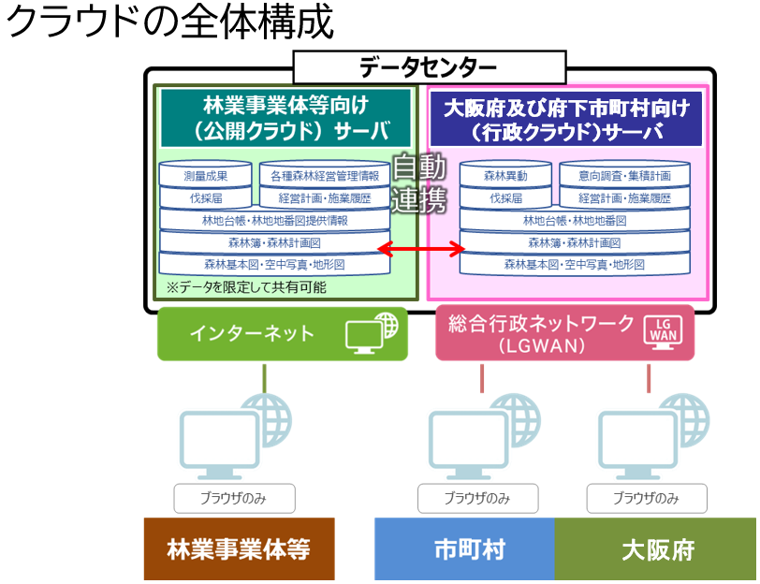
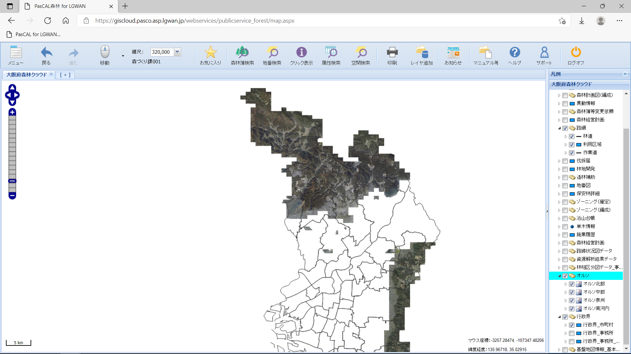
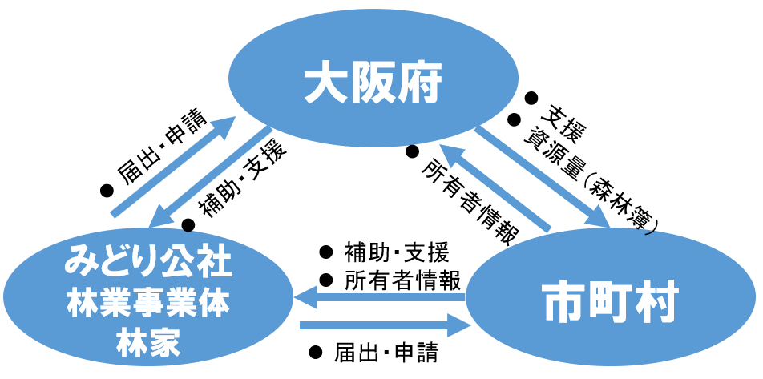
大阪府（大阪府森林クラウドシステムの構築）
市町村支援（森林整備）
大阪府と市町村がそれぞれ保有する森林情報を、共通のクラウドからデータを読み取り地理情報システム(ＧＩＳ)で参照することができるシステムの構築を行ないました。
共通クラウドを介することによって、大阪府と市町村の最新データをリアルタイムで共有管理でき、森林情報の適時更新と業務の効率化を図ることができます。
□ 事業内容
大阪府森林クラウドシステム構築及び運用保守業務
【事業費】 59,730千円（全額譲与税）※５年分
うちR5年度事業費 23,892千円
【期 間】 令和５年４月～令和11年３月
【実 績】
・R5年度にシステム構築し、R6.4より運用開始。
□ 事業スキーム
□ 基礎データ
①令和５年度譲与額 | 143,556千円
②私有林人工林面積（※１） | 26,467ha
③人口（※２） | 8,837,685人
④林業就業者数（※３） | 367人
クラウドシステムの推進体制
クラウドシステムの操作画面
※１：「森林資源現況調査（林野庁、H29.3.31現在）」より
※２：「2020農林業センサスより、３：「H27年国勢調査」より

Slide 5
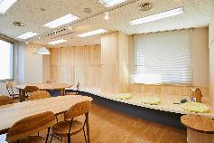
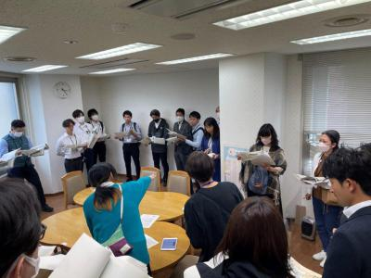
大阪府（公共施設の木質化モデル事業の実施）
市町村支援（木材利用）
大阪府では、市町村職員の木材利用に関するノウハウが不足している現状を踏まえ、市町村施設の木材利用のモデルとして、府有施設で「内装の木質化」や「家具什器等の木材利用」など府内産木材等を活用した事業を実施しました。
併せて、市町村職員を対象とした研修会を施工中及び施工完了後に開催しました。
□ 事業内容
大阪府内産木材利用促進モデル等業務
【事業費】 30,959千円（全額譲与税）
【実 績】
・府有施設の内装木質化や家具什器等の木材利用を実施
・市町村職員を対象とした研修会（２回）を実施
□ 事業スキーム
委託事業者
プロポーザル
府
木質化
工事
市町村職員
研修会
府
委託
成果品
木材使用量10.91㎥
(府内産木材99％)
□ 基礎データ
①令和５年度譲与額 | 143,556千円
②私有林人工林面積（※１） | 26,467ha
③人口（※２） | 8,837,685人
④林業就業者数（※３） | 367人
内装木質化の様子
研修会の様子
※１：「森林資源現況調査（林野庁、H29.3.31現在）」より
※２：「2020農林業センサスより、３：「H27年国勢調査」より

Slide 6
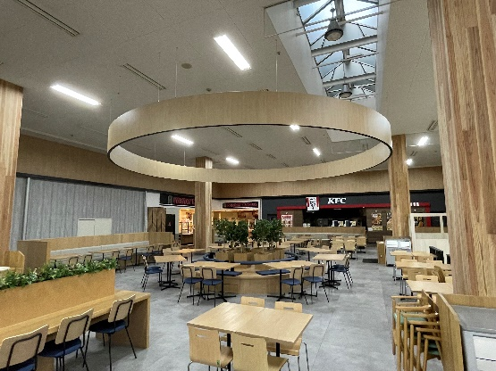
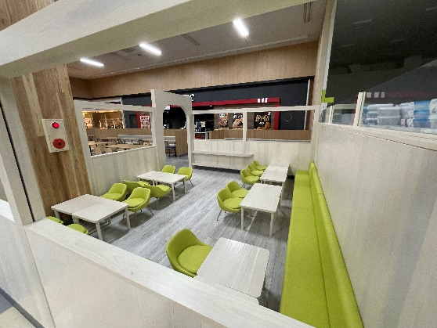
大阪府（民間施設の木質空間整備事業補助）
木材利用
大阪府では、不特定多数の人が利用する民間施設における府内産木材を活用した「木質空間の整備」を支援することで、多くの府民が木材を見て触れ合う機会を創出するため、大阪府内の商業施設等の民間施設における木質化工事費用の一部を補助しました。
□ 事業内容
大阪府内産木材利用促進モデル等業務
【事業費】 13,464千円（全額譲与税）
【実 績】
・民間商業施設の内装木質化及び家具什器等の木材利用に対して、
補助金を交付（１件）
□ 事業スキーム
公募
採択事業者
検査
補助金交付
（工事費1/2以内）
府
府
採択事業者
木質化
工事
木材使用量14.29㎥
(府内産木材72％)
□ 基礎データ
①令和５年度譲与額 | 143,556千円
②私有林人工林面積（※１） | 26,467ha
③人口（※２） | 8,837,685人
④林業就業者数（※３） | 367人
フードコート木質化全景
キッズスペース
※１：「森林資源現況調査（林野庁、H29.3.31現在）」より
※２：「2020農林業センサスより、３：「H27年国勢調査」より

